Slide 1
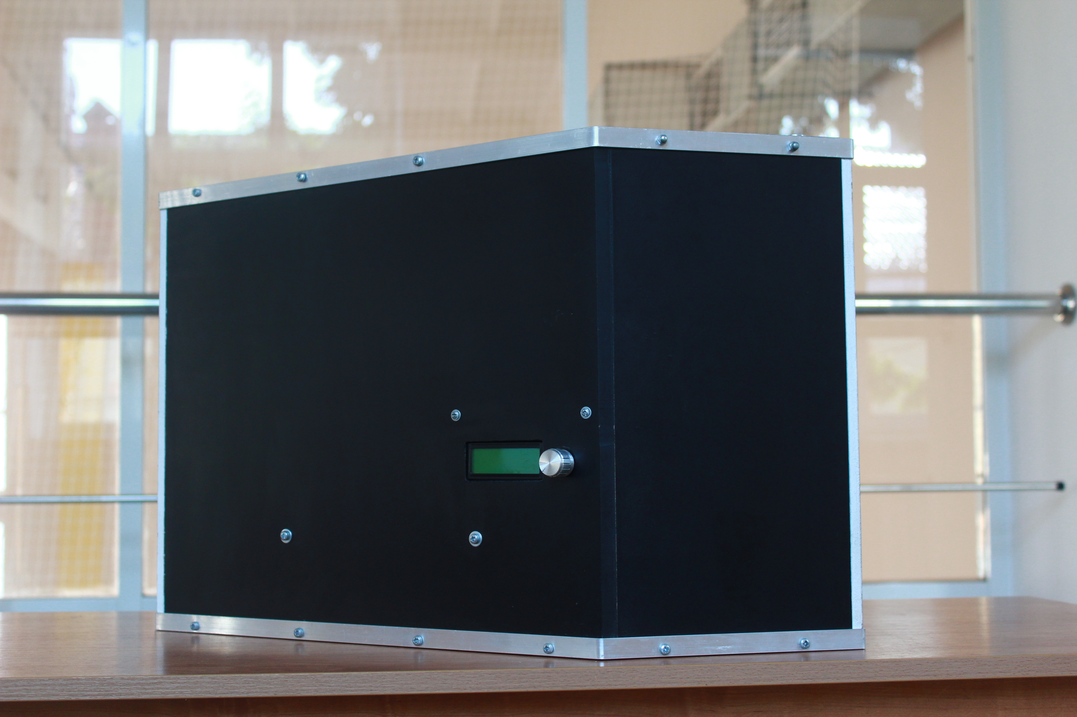
Создатель: Марценюк Денис
Портативный 3D сканер

Slide 2
Цель: создать дешевый прототип, не уступающий по характеристикам аналогам.
Преимущества:
Защищенность от внешних воздействий.
Исключение слепых зон.
Простота использования и автономность.
Хорошее ПО.
Низкая цена.

Slide 3
Создатель: Марценюк Денис
Портативный 3D сканер

